Slide 1
캡스톤 디자인(1)
팀 : 김태정, 이동근, 송훈기, 이건주

Slide 2
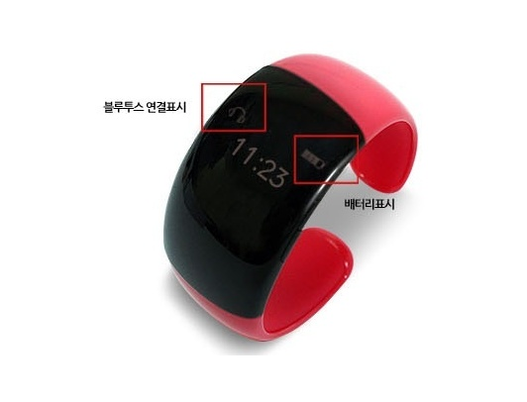
● Music Helper
같은 곡에 대해 다른 파트들의 진입점을 알려준다.
연주 중 박자를 놓치지 않게 도와준다.

Slide 3
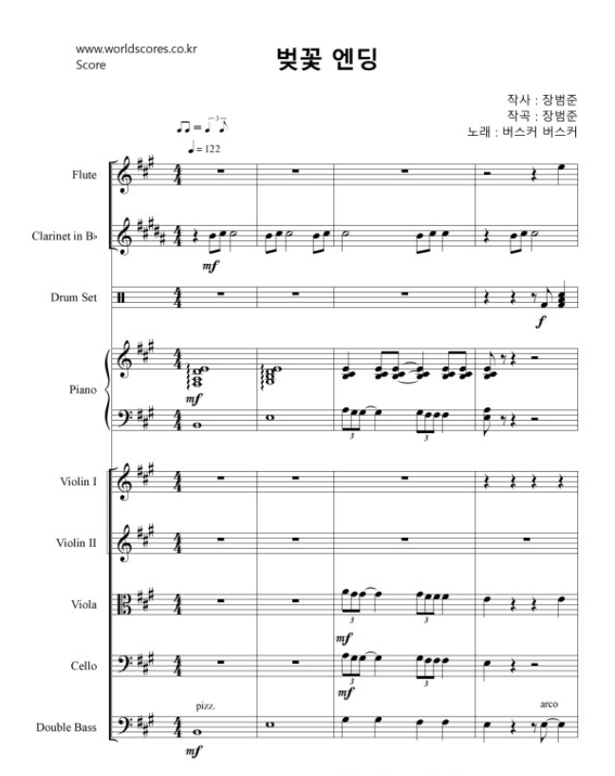

Slide 4
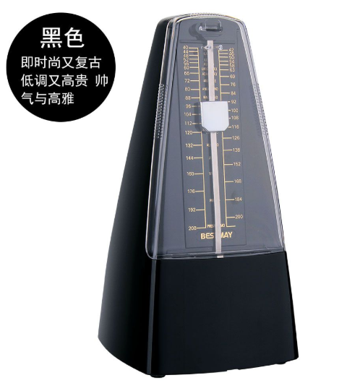

Slide 5
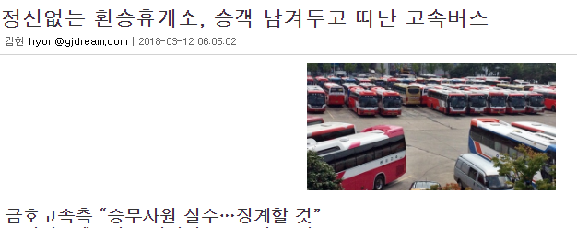
● 차량내 탑승 인원 파악

Slide 6
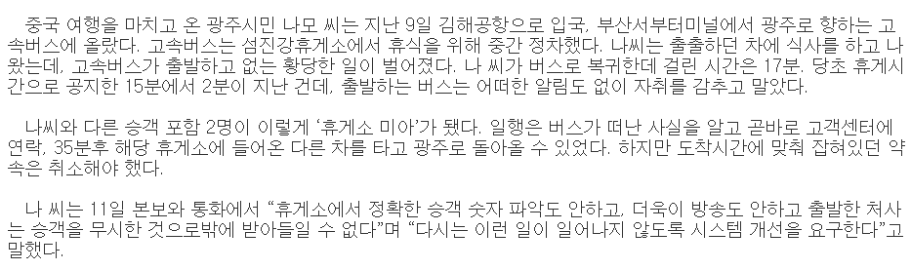

Slide 7
해결 방안
카드(바코드) 태그 방식.
차량 입구 센서이용

